Slide 1
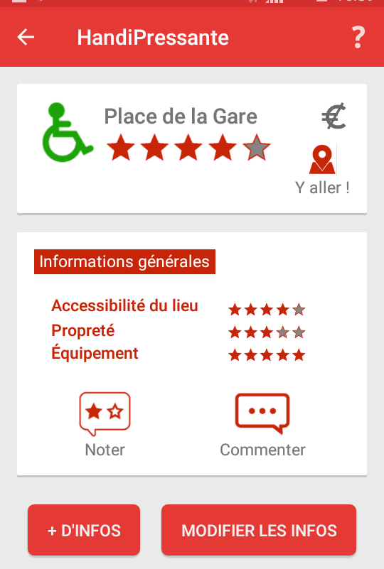
Comment s’y retrouver dans l’application?
❶
❷
❹
❸
❺
❻
Activer le mode GPS pour se rendre aux toilettes
Notes attribuées par les utilisateurs
Commenter les toilettes
Noter les toilettes
Obtenir plus d’informations sur les toilettes (photos, commentaires….)
Modifier les informations de la fiche

Slide 2





Les symboles
Accessible aux personnes à mobilité réduite
Non accessible aux personnes à mobilité réduite
Toilettes gratuites
Toilettes payantes
Note attribuée aux toilettes par les utilisateurs
(ex : satisfaction 2/5)

